Slide 1
Ordenamiento 1
Humberto Suzán Azpiri

Slide 2
Diversas técnicas de ordenamiento
Existen múltiples técnicas multivariadas para organizar un grupo de objetos acorde a su estructura multivariada.
Algunas técnicas de reducción de variables o dimensiones también se utilizan para ordenar los objetos como son: análisis de componentes principales, análisis de factores y el escalamiento multidimensional no métrico.
Existen otras técnicas cuya única finalidad es el ordenamiento tales como: Ordenamiento polar (conocido como Bray-Curtis, solo presente en PCORD), Coordenadas principales (similar al escalamiento métrico), análisis de correspondencias y el, análisis de correspondencias libres de tendencias (DECORANA).

Slide 3
Técnicas de ordenamiento
Existe otra técnica de ordenamiento simultáneo en renglones y columnas de una matriz de datos que ordena estos restringidos a una regresión con un tercer conjunto de variables y que se denomina:
Análisis de correspondencias canónicas (CANOCO).
Esta técnica se puede concebir como una combinación de un análisis de correspondencias y uno de correlación canónica.
Esta técnica se verá en la siguiente sesión.

Slide 4
Ordenamiento y clasificación
Existió un viejo conflicto entre las técnicas de ordenamiento y las de clasificación como cluster o análisis de discriminantes.
Esta confrontación se originó en la concepción de comunidades bióticas, en el grupo que apoyaba la teoría del climax (Clements y sus alumnos) la comunidad era un supraorganismo dinámico y para estudiarlas se utilizaron técnicas de clasificación (las comunidades existían como entes).
En contraste en la teoría de gradientes ambientales y del continuo el grupo de Gleason en los años 40´s utilizaron técnicas de ordenamiento de sitios en base a sus propiedades (no creían en la existencia de las comunidades).

Slide 5
ORDENAMIENTO
Este conflicto también contaminó discusiones sobre la existencia de las especies como entidades.
El viejo conflicto e clasificación contra ordenamiento se ha superado y ahora se utilizan ambas técnicas para describir comunidades bióticas.
McCune & Grace (2002) definen el ordenamiento como simplemente las técnicas para arreglar objetos multidimensionales en uno o más ejes.
EL ORDENAMIENTO TAMBIÉN SE REFIERE A LAS COORDENADAS EN UN SISTEMA CARTESIANO.

Slide 6
Ordenamiento
Las técnicas iniciales trataban de ubicar en gradientes (ejes) en forma directa o indirecta los objetos a estudiarse, en especial sitios o unidades muestrales que contenían diversas especies.
En el análisis de gradientes había dos tendencias: Directa, donde las unidades muestrales se posicionaban acorde a mediciones en factores ambientales.
EN contraste, los análisis indirectos la covariación y asociación de unidades muestrales o especies determinaban la posición en los ejes.

Slide 7
Tipos de ordenamiento, software que lo implementa y citas.
ORDENAMIENTO | SOFTWARE | MANLY (2005) | PAST4 (2019) | MCUNE & GRACE (2002)
ACP, AF. | PAST, JMP, SPSS, PCORD, R | X | X | X
ESCALAMIENTO MULT. | PAST, PCORD, R | X | X | X
COORDENADAS PRINCIPALES | PAST, R | X | X
AN. CORRESPONDENCIA | PAST, PCORD, R | X | X | X
DECORANA | PAST, PCORD, R | X | X | X
CANOCO | PAST, PCORD, R | X | X | X
CORR. CANONICA | JMP, SPSS, R | X
BRAY-CURTIS. | PCORD, R | X |  | X

Slide 8
Coordenadas principales (CorP)
Similar al escalamiento multidimensional métrico pero opera con eigenvectores y eigenvalores de la matriz de distancias o similaridades entre las unidades muestrales.
El procedimiento de extracción de los eigenvalores y eigenvectores es similar al ACP.
Si se usan distancias euclidianas los resultados del CorP son similares a los del ACP.
Los eigenvalores también nos dan una medida de la varianza explicada por su correspondiente eigenvector.

Slide 9
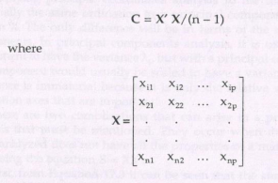
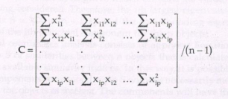
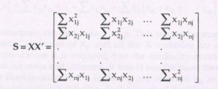
CorP
Los porcentajes de varianza de los eigenvalores en el CorP se interpretan igual que en el ACP.
En este caso los n objetos tendrán una matriz de covarianzas de las distancias:
Donde la siguiente matriz tiene los datos originales
Y la matriz S tiene las distancias o similaridades

Slide 10
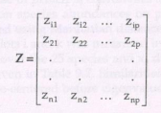
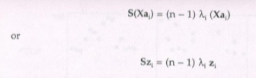
CorP
Si considero a la matriz Z de componentes principales
Puedo ver sus eigenvalores
Y los componentes principales nos darán las coordenadas principales de la matriz de distancias o similaridades.

Slide 11
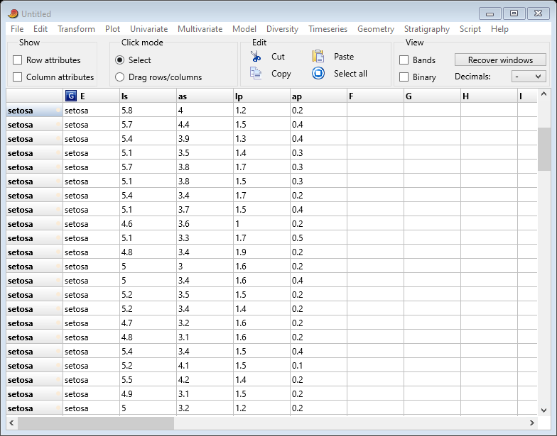
CorP en Past4
Con los datos del archivo Iris marcar las variables a analizar (las cuatro numéricas).
Seleccionar Multivariate.
Posteriormente seleccionar Ordination y finalmente Principal Coordinates (PCoA).

Slide 12
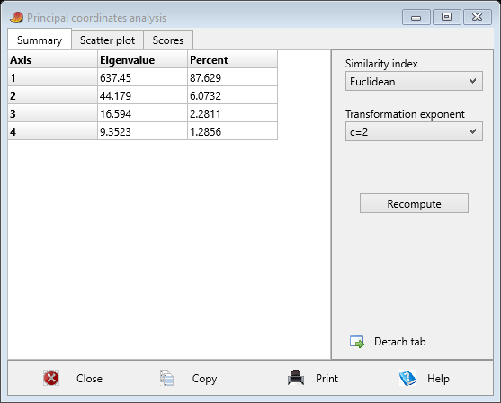
CorP.
Una vez seleccionadas se pueden ver los pesos de los eigenvalores y se seleccionan los más importantes (en este caso el primero).
Se puede escoger el tipo de distancia a utilizar

Slide 13
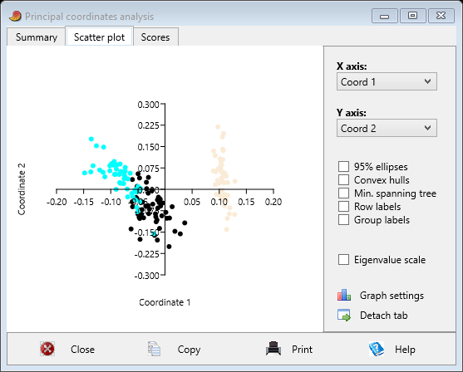
CorP.
EL Scater plot nos da el ordenamiento gráfico en dos dimensiones (si hay mas de dos se analizan por pares).
Se pueden etiquetar los casos.
En este caso las tres especies quedan claramente marcadas.
EN scores nos dan las coordenadas de cada punto para cada eje

Slide 14
Análisis de correspondencias
Método similar al ACP pero para datos de conteos.
Es un método basado en eigenvectores y eigenvalores pero puede funcionar con matrices de presencia ausencia y usar distancias de Jacard o Sorensen.
La matriz tiene las distancias de χ² entre renglones y columnas.
Este método permite ordenar simultáneamente renglones y columnas de esta matriz de distancias.
Esté método se desarrollo específicamente para análisis de comunidades vegetales

Slide 15
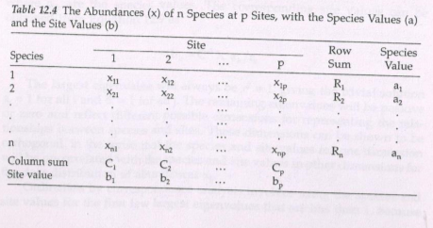
Análisis de correspondencia
Es un método derivado del análisis de tablas de contingencia y sistemas de clasificación de renglones y columnas.
Se generó analizando un conjunto de “a” especies (renglones) y “b” sitios (columnas), pudiendo estar el orden de ambos cambiados.
La correspondencia busca valores de especies (renglones) altamente correlacionadas con sitios (columnas):

Slide 16
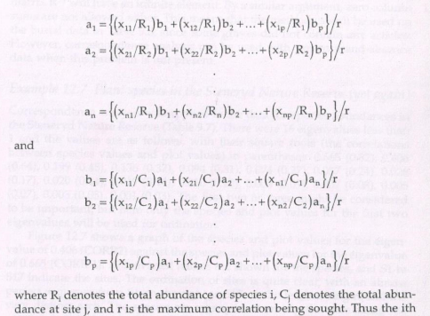
Análisis de correspondencias
Se busca solucionar sistemas de ecuaciones simultáneas maximizando las correlaciones de la siguiente forma (Manly pág. 193):

Slide 17
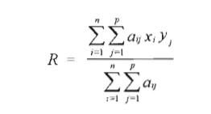

Análisis de correspondencias (McUne & Grace (2002)
.
Si tengo dos sets de ecuaciones simultáneas :
El objetivo es maximizar la correspondencia que la defino como:
Con las siguientes restricciones:

Slide 18
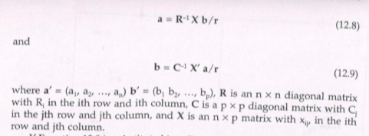

Análisis de correspondencias
La solución matricial involucra (Manly 2005):
LA solución de maximizar las correlaciones es encontrar los eigenvalores de la siguiente matriz:

Slide 19
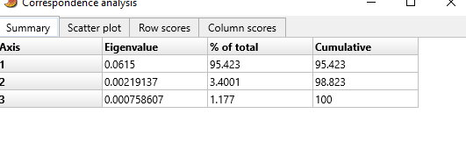
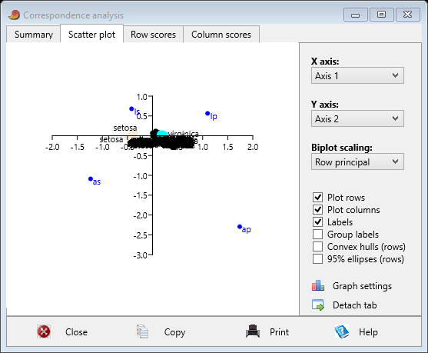
Análisis de correspondencias en Past
Utilizando los datos de Iris ahora hay que seleccionar en Multivariate, después Ordination y finalmente Correspondence.
EN sumary nos da los resultados del eigenanalisis.
EL Scater plot nos da el ordenamiento que puede ser por renglones (en este caso especies)

Slide 20
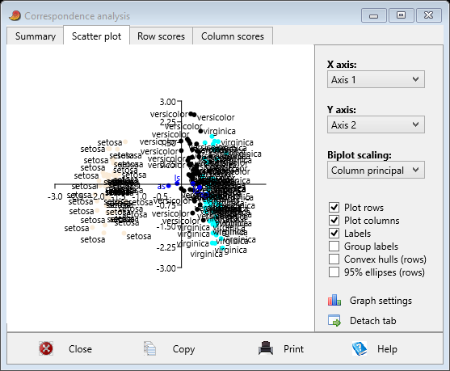
Correspondencias
También puedo hacer el ordenamiento por columnas (en este caso variables)
Las coordenadas de especies y variables queda para cada caso en los scores de renglones y columnas.
Este no es un ejemplo claro de ordenamiento para este problema. El de la tarea es más adecuado.

Slide 21
Análisis de correspondencias libre de tendencias (DECORANA)
Este tipo de ordenamiento es un análisis de correspondencias donde hay un procedimiento de normalización de los datos y evitar los arcos que normalmente ocurren en el ordenamiento producto del análisis de correspondencias.
Fue el método de ordenamiento en ecología más utilizado en los años 90s.
El proceso linealia los datos resultantes del análisis de correspondencias y trata de extenderlos evitando clusters de datos.
Es un procedimiento ligeramente arbitrario.

Slide 22
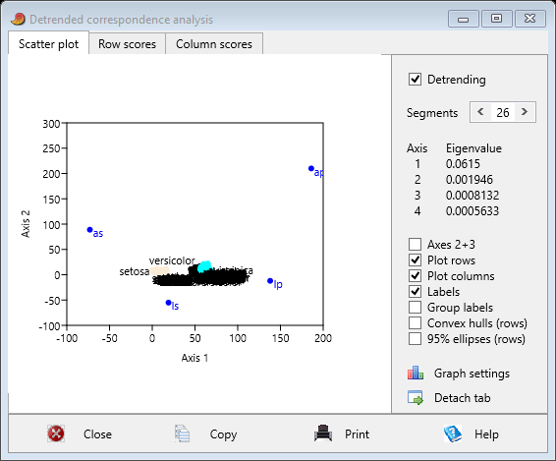
DECORANA en Past
El procedimiento es el mismo que en el Análsiis de Correspondencias, solo que en el ordenamiento se escoge detrended correspondence.
El resultado directamente nos da la gráfica con el ordenamiento simultáneo de renglones y columnas.
Los eigenvalores aparecen en esta diapositiva

Slide 23
DECORANA
Este método se sugiere usar si ya se tiene un conocimiento claro de los sitios y especies a utilizar.
El análisis de correspondencias nos permitirá extenderlo al análisis de correspondencias canónicas de gran utilidad en estudios ambientales.

Slide 24
TAREA
Realice en PAST con el archivo de especies suiza los tres tipos de ordenamiento vistos en la sesión (coordenadas principales, correspondencias y decorana)
Para el análisis de correspondencias y decorana el ordenamiento debe incluir sitios y especies.

